Slide 1

Возникновение психоанализа.
З. Фрейд о сущности человека и культуры.
Развитие философии психоанализа в работах Э. Фромма и К.Г Юнга
Доклад подготовлен
студентом 124 группы
Леготиным Андреем

Slide 2
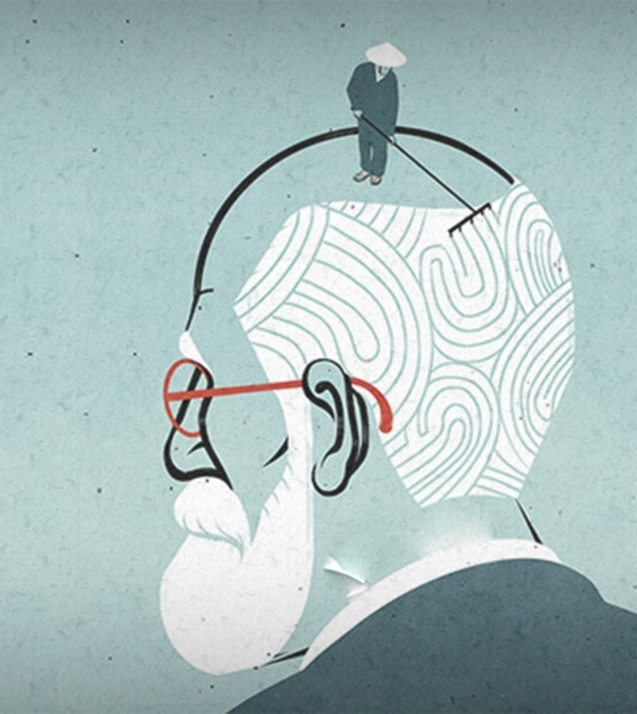
Психоанализ
Психоанализ — это психологическая теория, разработанная австрийским неврологом и психиатром Зигмундом Фрейдом в конце XIX — начале XX века. Она также является методом лечения психических нарушений, основанным на этой теории.

Slide 3
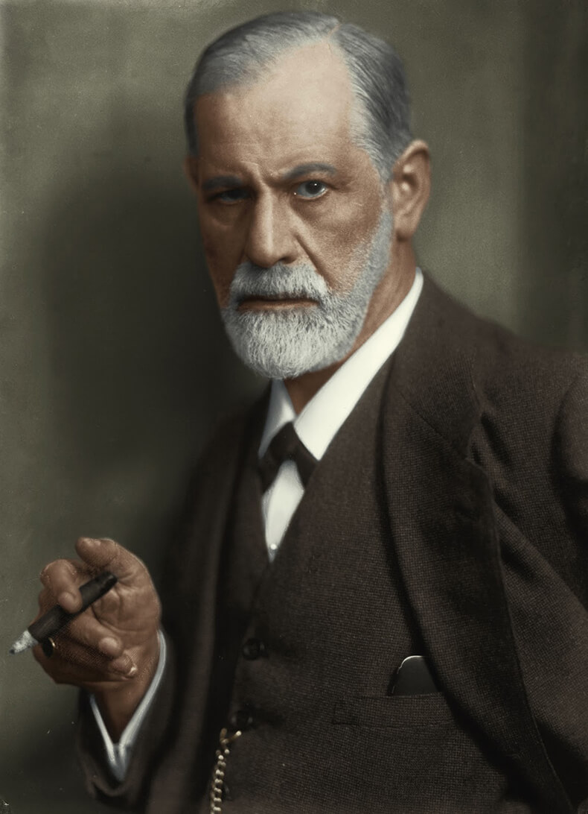
Фрейд
Австрийский психолог, психоаналитик, психиатр и невролог. Фрейд наиболее известен как основатель психоанализа, который оказал значительное влияние на психологию, медицину, социологию, антропологию, литературу и искусство XX века.

Slide 4
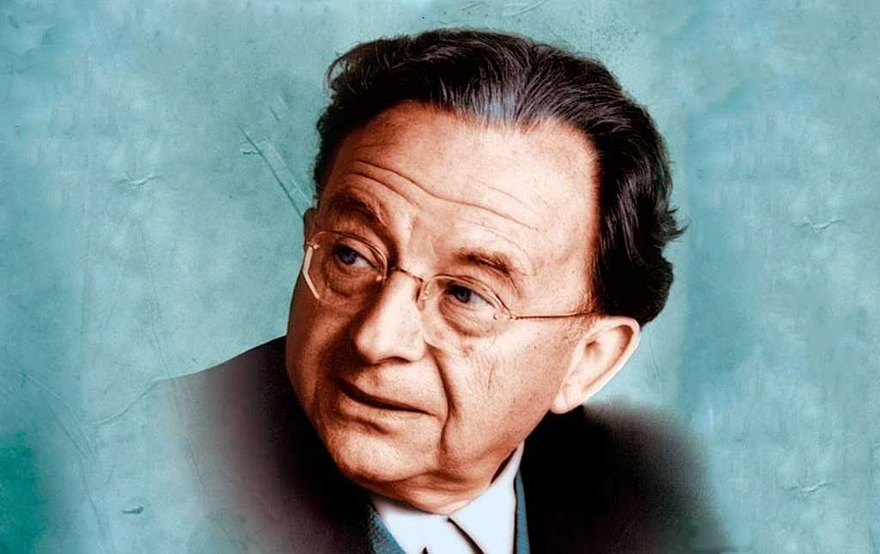
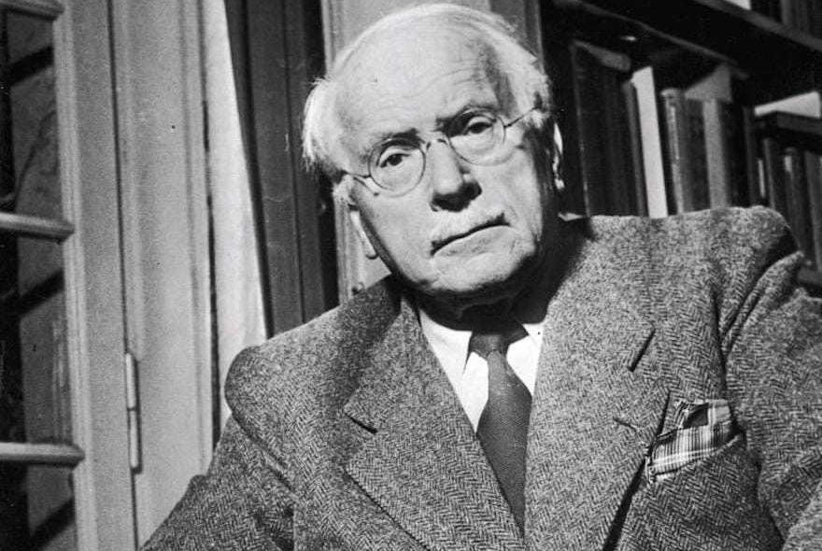
Эрих Фромм и Карл Юнг

Slide 5
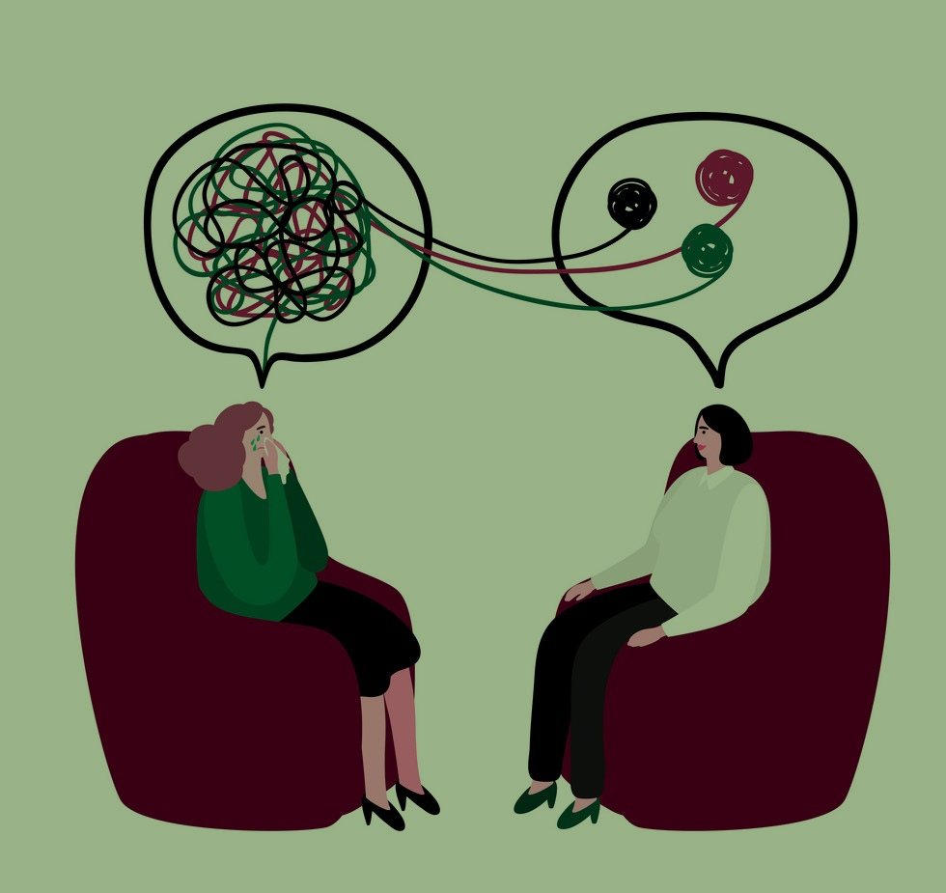
Школы психоанализа
Фрейдианская школа
Школа эго-психологии
Интерперсональный психоанализ
Культурно-историческая школа
Гуманистический психоанализ

Slide 6
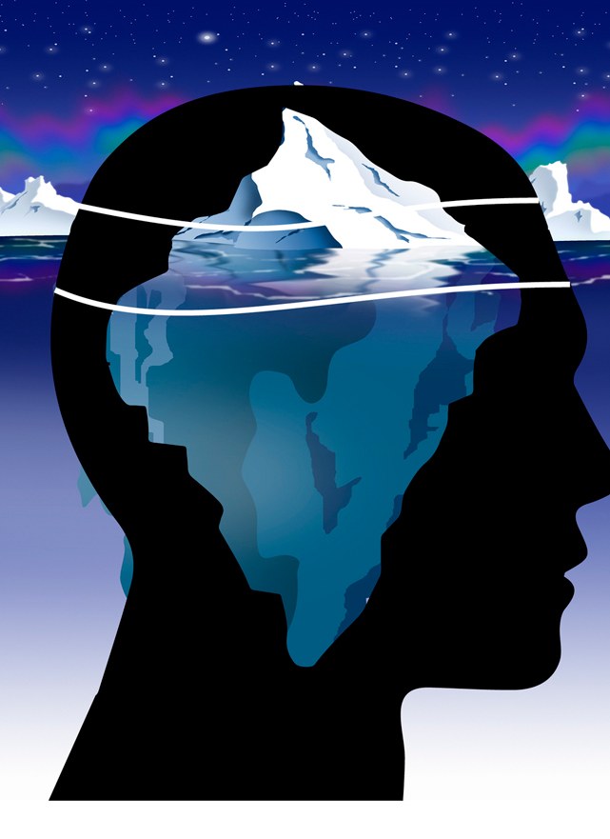
Бессознательное
Центральным понятием психоанализа является бессознательное - часть психики, содержащая запретные желания, травмы и конфликты. Фрейд считал, что большинство наших мыслей, чувств и поведения уходят корнями в этот бессознательный уровень.

Slide 7
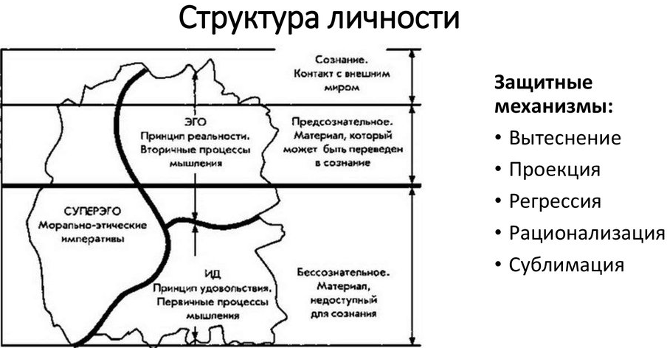
Ид, Эго и Суперэго
Ид (Оно) - источник психической энергии, аспект личности, включающий в себя преимущественно инстинкты.
Эго - структурный компонент личности, ответственный за направление и контролирование инстинктов.
Супер-эго моральный аспект личности, ответственный за усваивание родительских и общественных ценностей и стандартов.

Slide 8
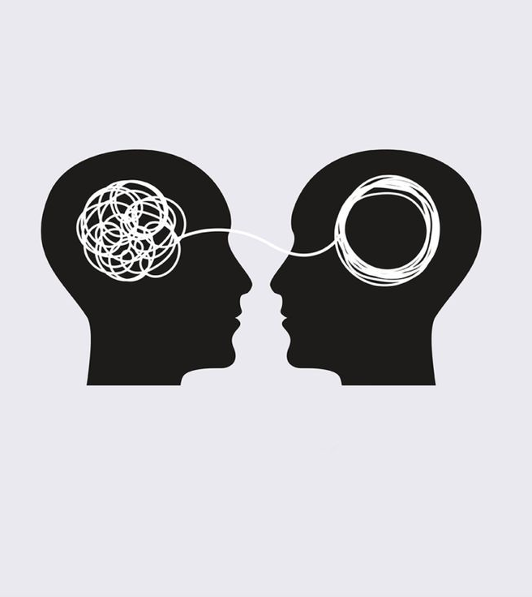
Вывод
Таким образом, психоанализ представляет собой важную и влиятельную психологическую теорию и метод психотерапии, которые продолжают оказывать значительное влияние на современную психологию.
Хотя воздействие психоанализа на психиатрию и психиатров, придерживающихся этого метода, все еще значительно, его эффективность постоянно подвергается сомнению, особенно в контексте влияния научно обоснованной медицины и распространения альтернативных методов, таких как когнитивно-поведенческая терапия.

